Slide 1
Tactical media, activism, hacktivism, and surveillance
Precedenty

Slide 2
Fotomontáž - dadaismus
spojení fotografie a montáže - proces kombinování různých prvků do nových významových celků
revoluční potenciál
s touto technikou přichází dadaisté
skrze fotomontáž lze vyjádřit aktivní společenský postoj

Slide 3
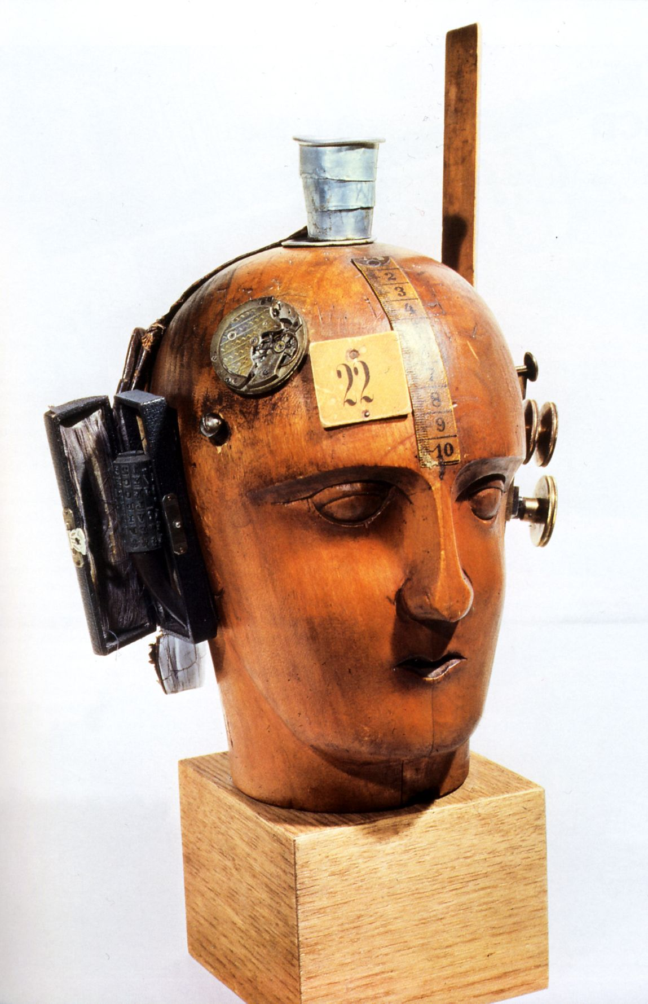
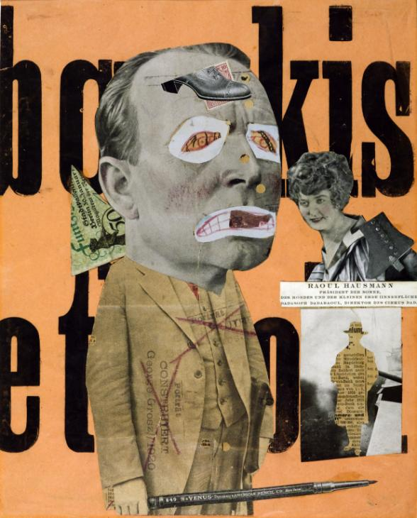
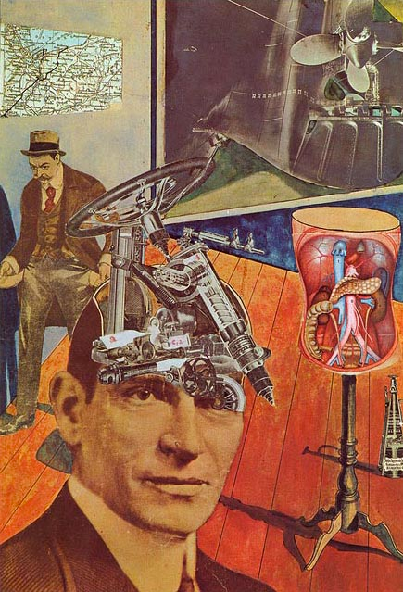
Raoul Hausmann
Mechanická hlava (1920) Umělecký kritik (1919-20) Tatlin žije doma (1920)

Slide 4
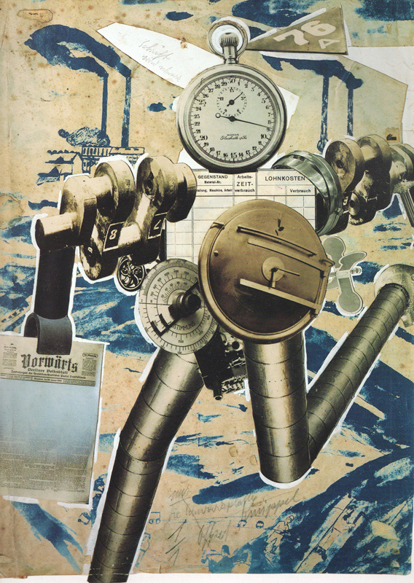
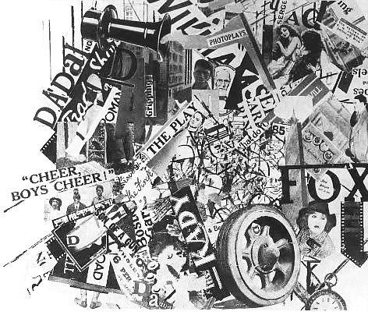
John Heartfield
Rationalization Is On The March! (1927) Life and Activity in Universal City (1919) Nadčlověk Adolf polyká zlato, ale má plechovou hubu

Slide 5
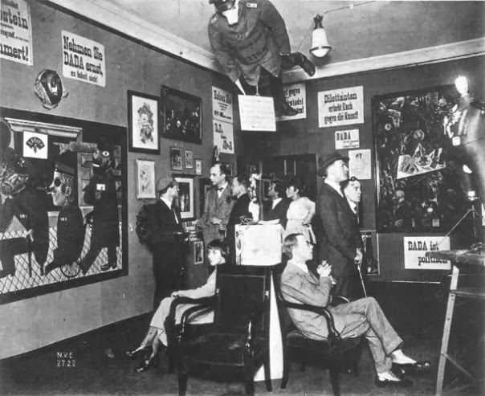
Pruský archanděl (1920)

Slide 6
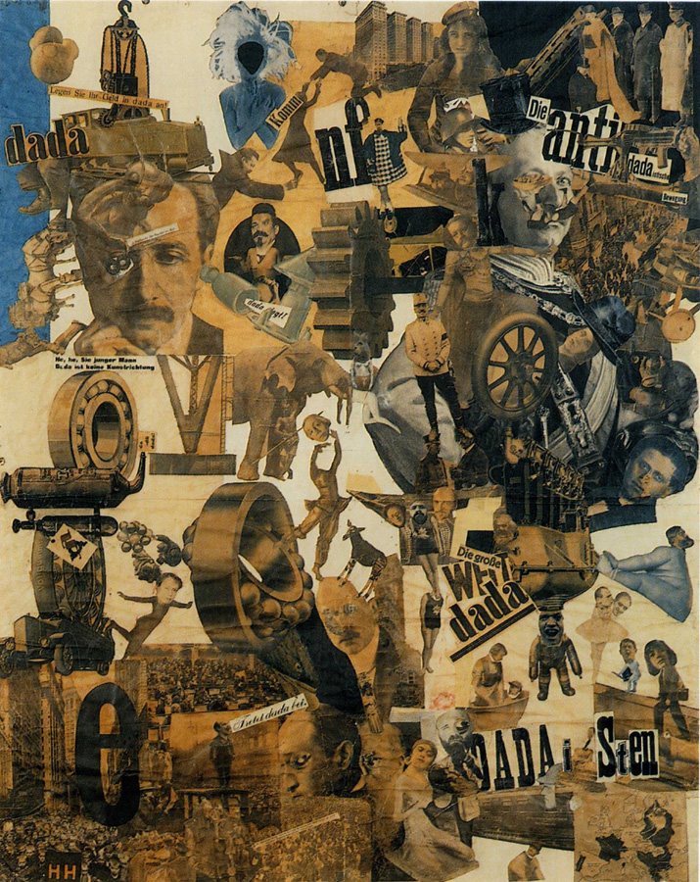
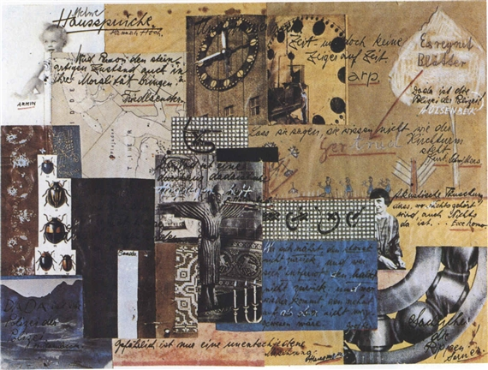
Hannah Hochová
Řez kuchyňským nožem (1919) Moje domácí průpovídky (1922)

Slide 7
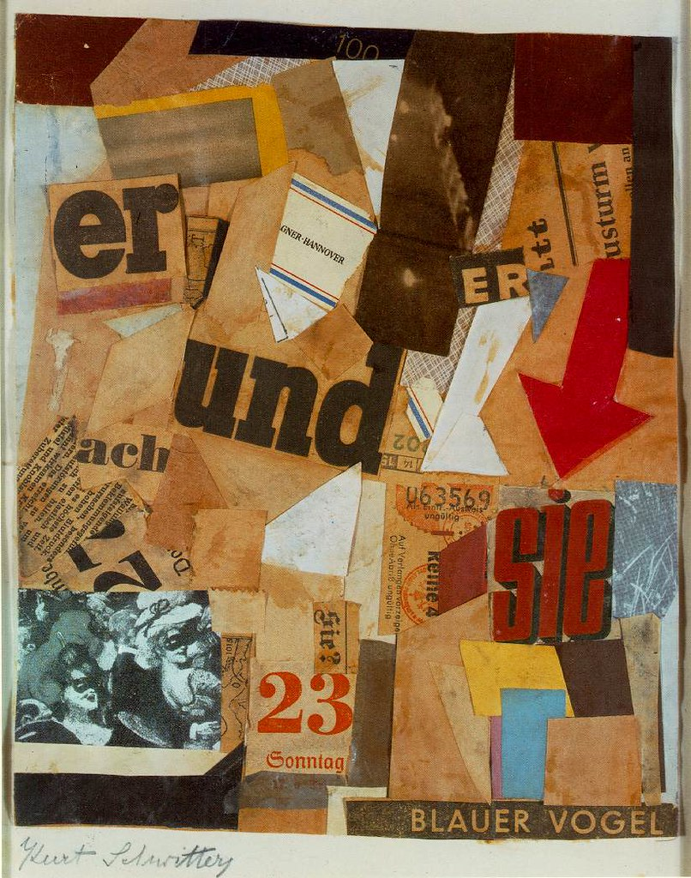
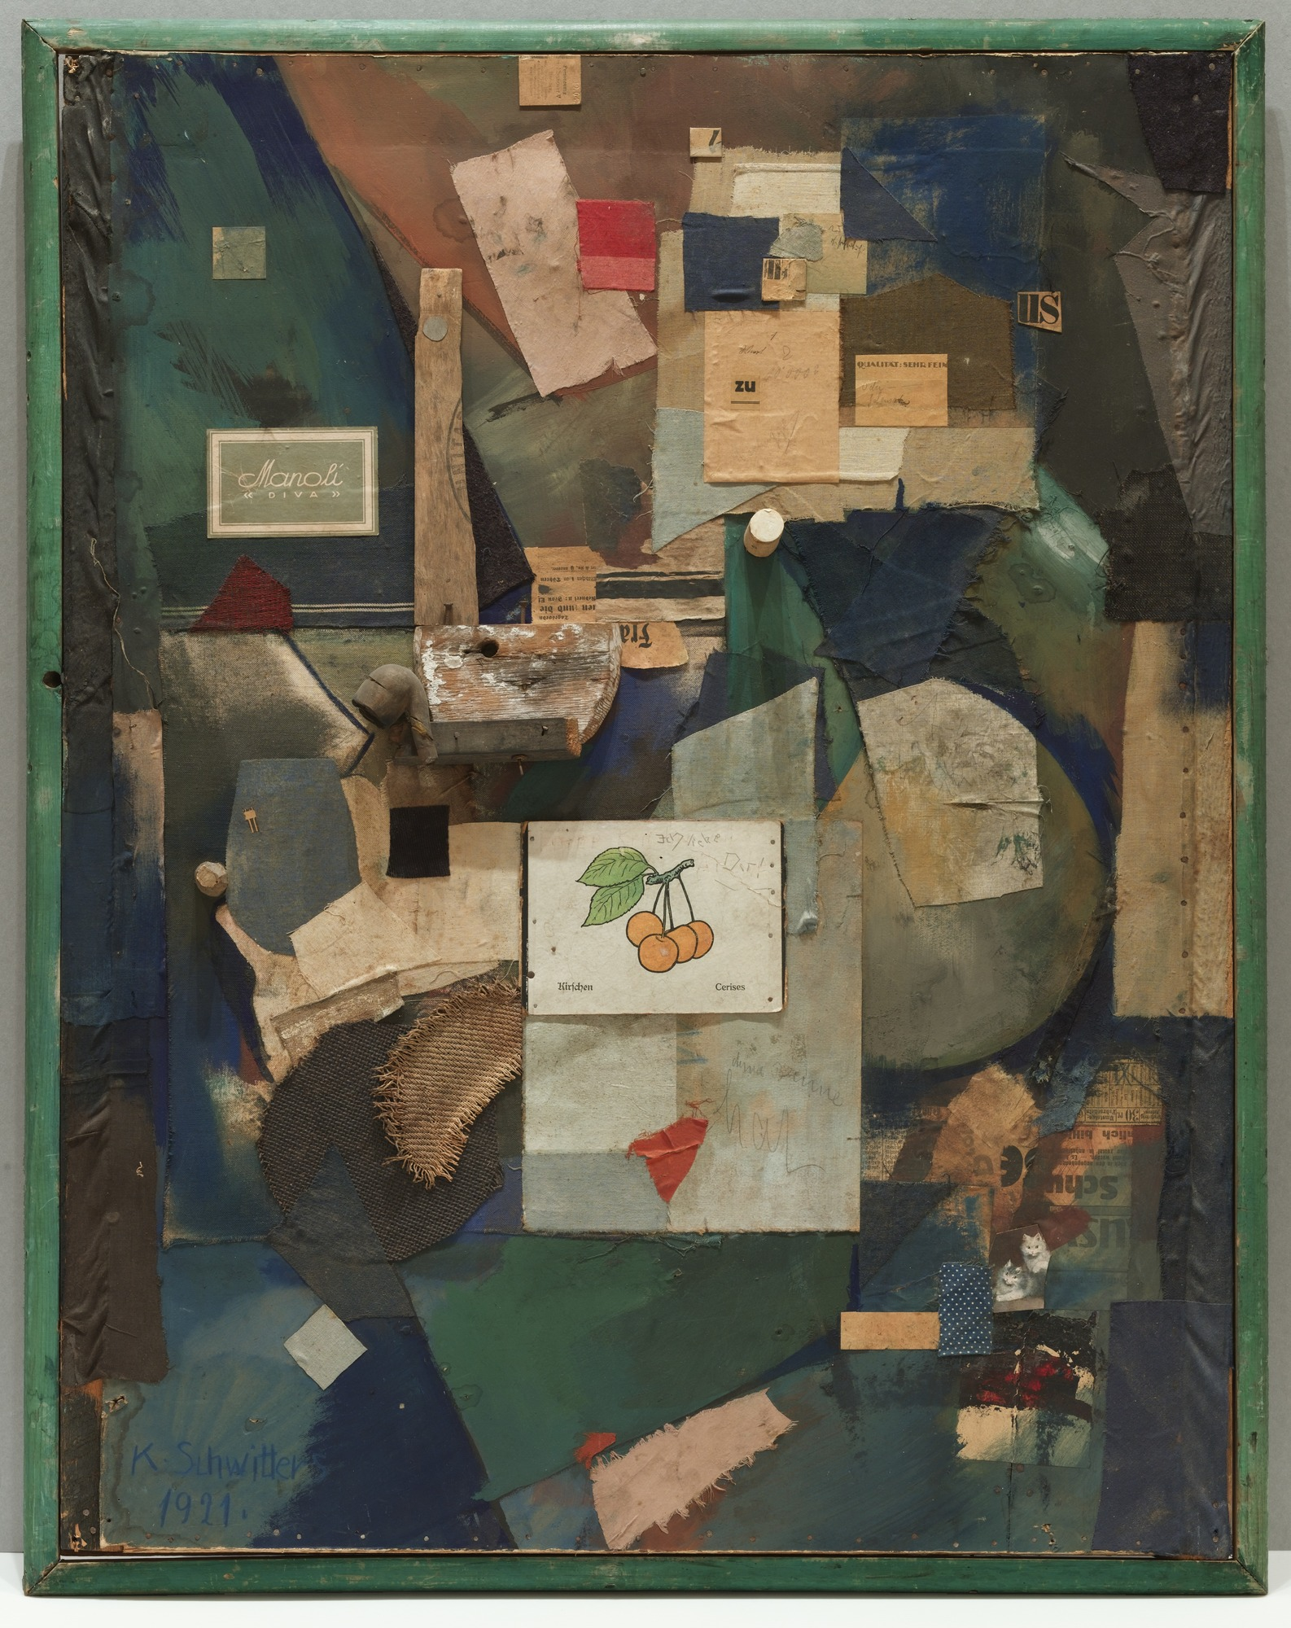
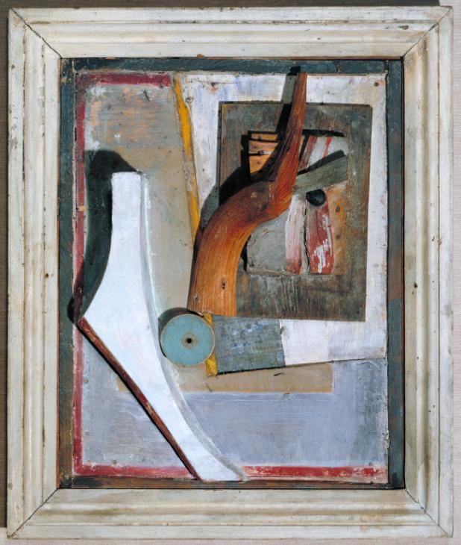
Kurt Schwitters
Merz Picture 32 A. The Cherry Picture (1921) Merz Blauer Vogel (Blue Bird) (1922) Relief in Relief (1942–5)

Slide 8
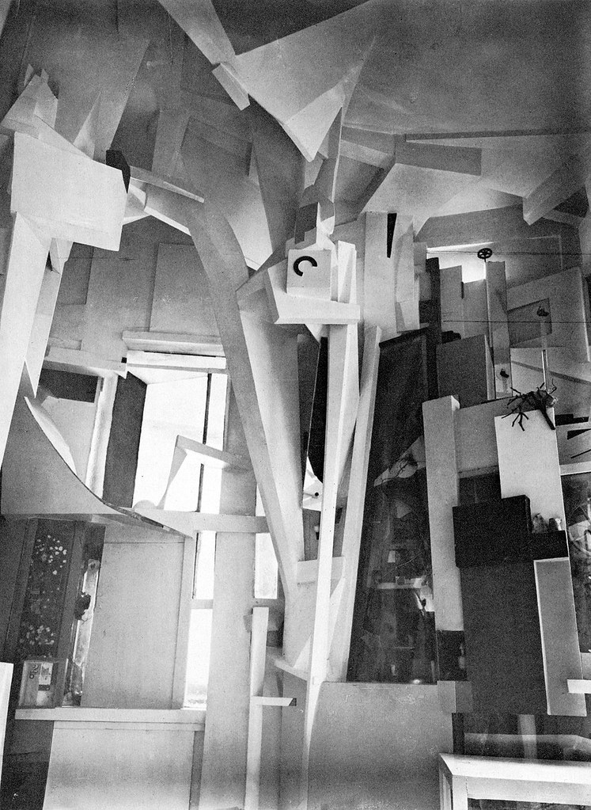
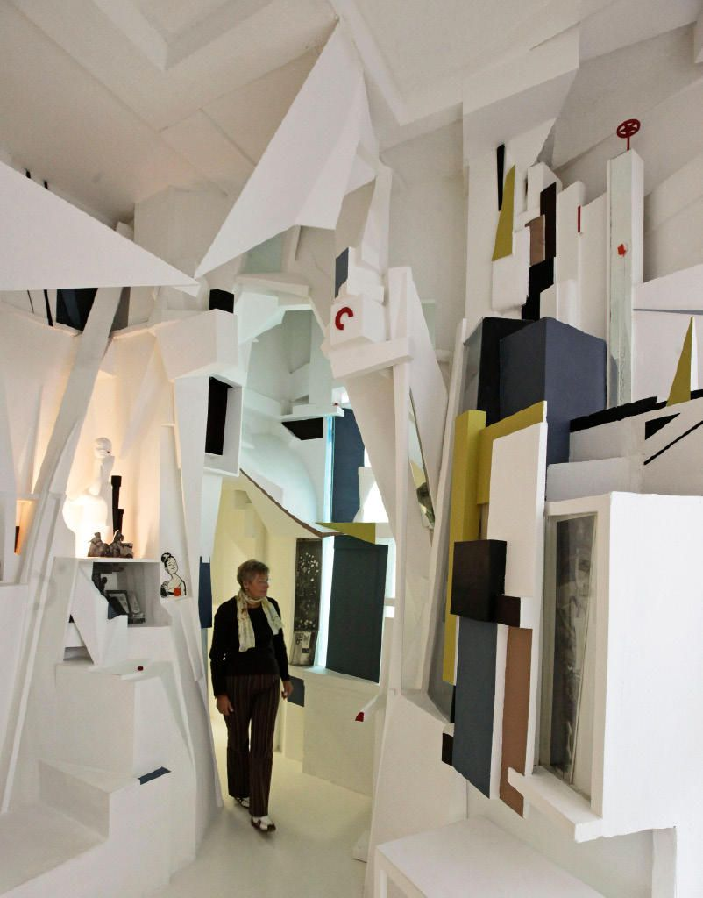
Merzbau (1924)

Slide 9
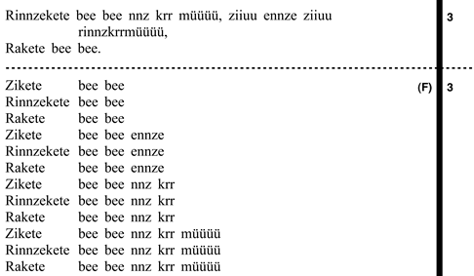
Ursonáta (1932)
https://www.youtube.com/watch?v=6X7E2i0KMqM

Slide 10
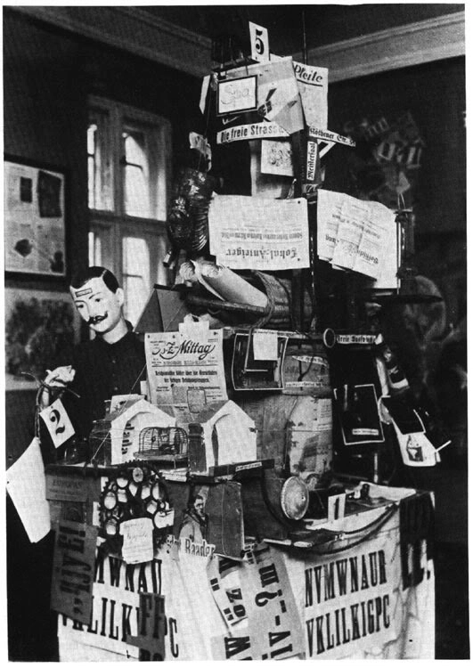
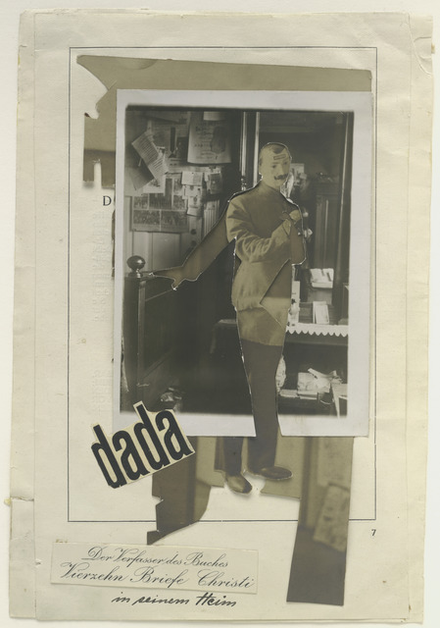
Johannes Baader
The Author of the Book Fourteen Letters of Christ in His Home (1920) Plasto-Dio-Dada-Drama (1920)

